Slide 1
正则表达式和文本编码简介
张晓燕
2017年7月

Slide 2
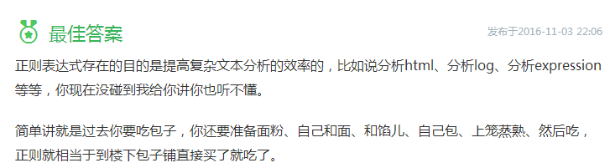
工欲善其事必先利其器
为什么要学正则
正则好难记，能培训一次就不在烦恼吗

Slide 3
内容介绍
正则表达式
  什么是正则表达式
  何时用正则表达式
  怎么写正则表达式
  文本编码
    什么是文本编码
    查看和更改编码
    文本编码方式的解析

Slide 4
内容介绍
正则表达式
  什么是正则表达式
  何时用正则表达式
  怎么写正则表达式
  文本编码
    什么是文本编码
    查看和更改编码
    文本编码方式的解析

Slide 5
正则表达式的概念
概念
  字符：计算机软件处理文字最基本单位，可能是字母，数字，标点符号，空格，换行符，汉字等
  字符串&文本：是0个或多个字符的序列
  正则表达式：记录文本规则的代码
  字符串匹配某个正则表达式：通常是字符串里有一部分（或几部分分别）满足表达式规则

Slide 6
正则表达式的历史
历史
  最初出现于理论计算机科学的自动控制理论和形式化语言理论中
  Unix工具
  编辑器QED，ED；文本工具grep
  编程语言
  Perl
  Java
  .Net

Slide 7

形式化语言理论
形式化语言理论中的正则表达式
  常量
  ∅， {ε}， {a}
  算子
  RS ， R|S ， R*
  正则语言
  DFA，NFA，图灵机，正则文法，前缀文法
  不具备的特征
  递归
Notes:
正则表达式可以用形式化语言理论的方式来表达。正则表达式由常量和算子组成，它们分别指 示字符串的集合和在这些集合上的运算。给定有限字母表 Σ 定义了下列常量:
(“空集”) ∅ 指示集合 ∅
(“空串”) ε 指示集合 {ε}
(“文字字符”) 在 Σ 中的 a 指示集合 {a}
定义了下列运算:
(“串接”) RS 指示集合 { αβ | α ∈ R ∧ β ∈ S }。例如 {"ab"|"c"}{"d"|"ef"} = {"abd", "abef", "cd", "cef"}。
(“选择”) R|S 指示 R 和 S 的并集。
(“Kleene星号”) R* 指示包含 ε 并且闭包在字符串串接下的 R 的最小超集。 这是可以通过 R 中的零或多个字符串的串接得到所有字符串的集合。例如，{"ab", "c"}* = {ε, "ab", "c", "abab", "abc", "cab", "cc", "ababab", ... }。

Slide 8
内容介绍
正则表达式
  什么是正则表达式
  何时用正则表达式
  怎么写正则表达式
  文本编码
    什么是文本编码
    查看和更改编码
    文本编码方式的解析

Slide 9
非具体内容查找
非具体内容的查找
  查找中文中出现的英文单词，但不具体到某个单词
  查找代码中的所有注释
  查找代码中的所有常量值
  所有满足C语言语法的变量名

Slide 10
位置的查找
需要确定位置
  查找所有句首或句尾的单词
  查找所有后跟ing的单词
  查找John，但不要Johnson

Slide 11
重复若干次
不定次重复
  查找5位以上的数字
  查找所有连续重复出现的单词
  “123456”为三个16进制数，每个前面加上一个0x

Slide 12
内容之间的联系
字符串不同部分之间相互联系
  查找所有“so … that”格式的从句
  查找所有后跟数字的单词，但结果不要数字部分
  16进制数字“0xab”的数值部分

Slide 13
其他应用场景
  其他用通配符等无法准确或简单描述的规则
  匹配括号
  (a * (b + c))
  IP地址

Slide 14
内容介绍
正则表达式
  什么是正则表达式
  何时用正则表达式
  怎么写正则表达式
  文本编码
    什么是文本编码
    查看和更改编码
    文本编码方式的解析

Slide 15
多种风格
正则表达式有多种不同风格
Perl，Vim，.Net
大部分正则表达式的形式都有如下的结构：
  选择
  |表示两个模式之间进行选择;[]表示可选择的字符集合
  数量限定
  ？表示0次或一次匹配;*表示0次、1次或多次匹配; +表示1次或多次匹配
  匹配
  ()可以用来定义操作符的范围和优先度

Slide 16
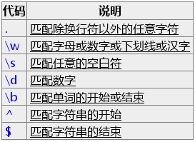
常用元字符
常用元字符代码
举例：正则表达式“John\b”不能匹配字符串”Johnson”
举例：正则表达式“John”可以匹配字符串“Johnson”
想深入了解\b的参考： http://www.jb51.net/article/19330.htm，此处不过多说明

Slide 17
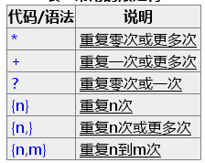
重复次数
重复次数
举例：正则表达式“^\d{6,}”表示一个六位或以上数字。

Slide 18
字符转义
字符转义
正则表达式匹配“.”、“^”、“$”、“*”、“+”、“？”等元字符的时候前面需要加“\”进行转义。
举例：正则表达式“^d”不能匹配字符串“abc^de”，
举例：正则表达式“\^d”可以匹配字符串“abc^de”。

Slide 19
字符类
字符类[]
自定义的字符集合
[0-9]表示0到9十个数字的集合；
[aeiou]表示元音字母集合；
[0-9a-zA-Z_]相当于英文环境下的\w。
举例：正则表达式“^0x[0-9a-fA-F]+$”表示十六进制数 字

Slide 20
分枝条件
分枝条件
一个模式表示多种规则；
使用“|”把不同规则隔开。
举例：正则表达式“010-\d{8}|021-\d{8}”表示北京或上海 地区的8位电话号码。

Slide 21
分组
分组（子表达式）
通过“()”指定分组；
可以对分组进行重复次数限定等操作。
举例：正则表达式“010-\d{8}|021-\d{8}”也可写为 “(010|022)-\d{8}”；
举例：正则表达式“ ((2[0-4]\d|25[0- 5]|[01]?\d\d?)\.){3}(2[0-4]\d|25[0-5]|[01]?\d\d?)” 表示IP地址。

Slide 22
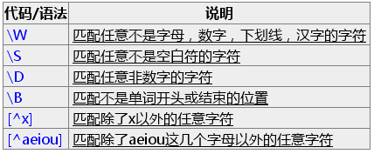
反义
反义
不属于某个能简单定义的字符类的字符的集合。
举例：“^\S+$”表示不含空白的非空字符串。

Slide 23
后向引用
后向引用
用于重复搜索前面某个分组匹配的文本；
从左向右，以分组的左括号为标志，第一个出现的分组的组号为1，第二个为2;
\1代表分组1匹配的文本。
举例：“\b(\w+)\b\s+\1\b”可以用来匹配重复的单 词，例如“go go”，“hello hello”。

Slide 24
零宽断言
零宽断言
(?=exp)叫零宽度正预测先行断言， 它断言自身出现的位置的后面能匹配表达式exp；
(?<=exp)叫零宽度正回顾后发断言， 它断言自身出现的位置的前面能匹配表达式exp。
举例：”\b\w+(?=ing\b)”匹配以ing结尾单词的前面部分(除了ing以外的部分), reading a book，匹配ading
举例：”(?<=\bre)\w+\b”匹配以re开头单词的后半部分(除了re以外的部分), reading a book，匹配ading

Slide 25
负向零宽断言
负向零宽断言
(?!exp)叫零宽度负预测先行断言， 它断言自身出现的位置的后面不能匹配表达式exp；
(?<!exp)叫零宽度负回顾后发断言， 它断言自身出现的位置的前面不能匹配表达式exp。
举例：“\w+(?!\$)”可以匹配不是位于末尾的单词；
举例：“(?<!^)\w+”匹配不位于字符串开头的单词。

Slide 26
贪婪与懒惰
贪婪与懒惰
当正则表达式中包含能接受重复的限定符时，通常的行为是（在使整个表达式能得到匹配的前提下）匹配尽可能多的字符 ；
在表示重复的元字符后面加上“？”，即可匹配尽可能少的字符。
举例：“/\*.*?\*/”可以匹配C语言中的注释部分。

Slide 27
模式修正符
模式修正符 | 说明
i | 表示在和模式进行匹配进不区分大小写
m | 将模式视为多行，使用^和$表示任何一行都可以以正则表达式开始或结束
s | 如果没有使用这个模式修正符号，元字符中的"."默认不能表示换行符号,将字符串视为单行
x | 表示模式中的空白忽略不计
e | 正则表达式必须使用在preg_replace替换字符串的函数中时才可以使用(讲这个函数时再说)
A | 以模式字符串开头，相当于元字符^
Z | 以模式字符串结尾，相当于元字符$
U | 正则表达式的特点：就是比较“贪婪”，使用该模式修正符可以取消贪婪模式

Slide 28
常用正则表达式
常用正则表达式
  电子邮件
  ^([a-z0-9_\.-]+)@([\da-z\.-]+)\.([a-z\.]{2,6})$
  URL
  ^(https?:\/\/)?([\da-z\.-]+)\.([a-z\.]{2,6})([\/\w \.-]*)*\/?$
  HTML标签
  ^<([a-z]+)([^<]+)*(?:>(.*)<\/\1>|\s+\/>)$
  Unicode汉字范围
  ^[u4e00-u9fa5]{0,}$

Slide 29
其它不常用的语法
代码/语法 | 说明
\a | 报警字符(打印它的效果是电脑嘀一声)
\b | 通常是单词分界位置，但如果在字符类里使用代表退格
\t | 制表符，Tab
\r | 回车
\v | 竖向制表符
\f | 换页符
\n | 换行符
\e | Escape
\0nn | ASCII代码中八进制代码为nn的字符
\xnn | ASCII代码中十六进制代码为nn的字符
\unnnn | Unicode代码中十六进制代码为nnnn的字符
\cN | ASCII控制字符。比如\cC代表Ctrl+C
\A | 字符串开头(类似^，但不受处理多行选项的影响)
\Z | 字符串结尾或行尾(不受处理多行选项的影响)
\z | 字符串结尾(类似$，但不受处理多行选项的影响)
\G | 当前搜索的开头
\p{name} | Unicode中命名为name的字符类，例如\p{IsGreek}
(?>exp) | 贪婪子表达式
(?<x>-<y>exp) | 平衡组
(?im-nsx:exp) | 在子表达式exp中改变处理选项
(?im-nsx) | 为表达式后面的部分改变处理选项
(?(exp)yes|no) | 把exp当作零宽正向先行断言，如果在这个位置能匹配，使用yes作为此组的表达式；否则使用no
(?(exp)yes) | 同上，只是使用空表达式作为no
(?(name)yes|no) | 如果命名为name的组捕获到了内容，使用yes作为表达式；否则使用no
(?(name)yes) | 同上，只是使用空表达式作为no

Slide 30
内容介绍
正则表达式
  什么是正则表达式
  何时用正则表达式
  怎么写正则表达式
  文本编码
    什么是文本编码
    查看和更改编码
    文本编码方式的解析

Slide 31
文本编码概念
编码：计算机中储存的信息都是用二进制数表示的；而我们在屏幕上看到的英文、汉字等字符是二进制数转换之后的结果。通俗的说，按照何种规则将字符存储在计算机中，如'a'用什么表示；
解码：将存储在计算机中的二进制数解析显示出来

Slide 32
常见字符集
字符集：是一个系统支持的所有抽象字符的集合。字符是各种文字和符号的总称，包括各国家文字、标点符号、图形符号、数字等。
字符编码：是一套法则，使用该法则能够对自然语言的字符的一个集合（如字母表或音节表），与其他东西的一个集合（如号码或电脉冲）进行配对
常见字符集：ASCII、GB2312、BIG5、GB18030、Unicode
注：可以这样理解：Unicode是字符集，UTF-32/ UTF-16/ UTF-8是三种字符编码方案

Slide 33
内容介绍
正则表达式
  什么是正则表达式
  何时用正则表达式
  怎么写正则表达式
  文本编码
    什么是文本编码
    查看和更改编码
    文本编码方式的解析

Slide 34
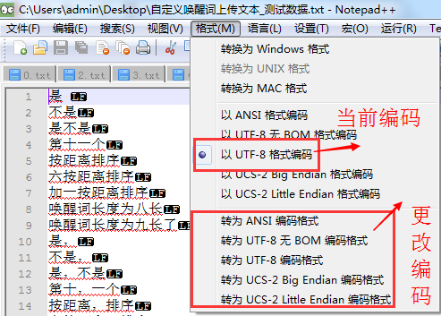
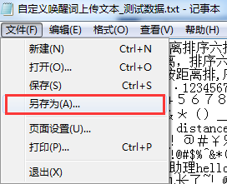
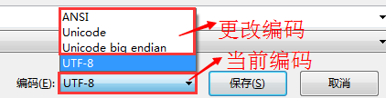
查看和更改文本编码
Windows操作系统
文本编译器
Notepad++、记事本、UE（支持批量更改）

Slide 35
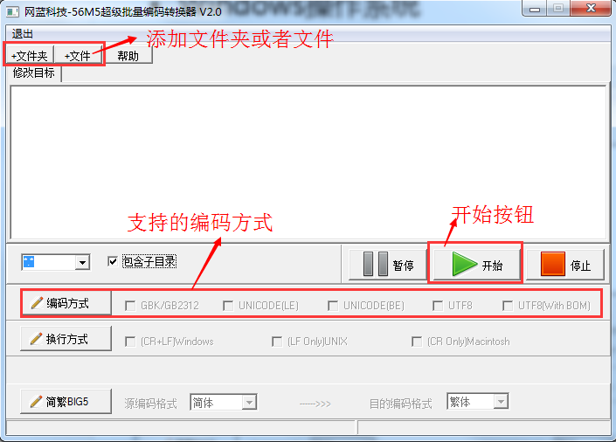

查看和更改文本编码
Windows操作系统
修改编码工具
获取地址：\\192.168.58.69\xyzhang\批量编码转换.zip
使用简介：
1.打开：双击后，需要点击一次下述界面才能进入操作界面
2.关闭：使用“Alt+x”键关闭，正常关闭方式不行
3.杀毒软件提示为病毒软件，选择忽略

Slide 36
查看和更改文本编码
unix操作系统
使用vim文本编译器
查看编码
(1)vim test.txt,进入文本内部
(2)按 esc键，底部输入:set fileencoding后，按enter键
(3)底部显示fileencoding=latin1
修改编码
(1)vim test.txt,进入文本内部
(2)按 esc键，底部输入:set fileencoding=utf-8后，按enter键

Slide 37
内容介绍
正则表达式
  什么是正则表达式
  何时用正则表达式
  怎么写正则表达式
  文本编码
    什么是文本编码
    查看和更改编码
    文本编码方式的解析

Slide 38
文本编码方式的解析
（1）BOM头
解决字节序问题，例如收到一个“奎”的Unicode编码是594E，“乙”的Unicode编码是4E59。如果我们收到UTF-16字节流“594E”，那么这是“奎”还是“乙”
为了识别 Unicode 文件，Microsoft 建议所有的 Unicode 文件应该以 ZERO WIDTH NOBREAK SPACE（U+FEFF）字符开头。这作为一个“特征符”或“字节顺序标记（byte-order mark，BOM）”来识别文件中使用的编码和字节顺序。

Slide 39
文本编码方式的解析
（2）对于Unicode文本最标准的途径是检测文本最开头的几个字节。如：
开头字节 | Charset/encoding
EF BB BF | UTF-8
FE FF | UTF-16/UCS-2, little endian(UTF-16LE)
FF FE | UTF-16/UCS-2, big endian(UTF-16BE)
FF FE 00 00 | UTF-32/UCS-4, little endian
00 00 FE FF | UTF-32/UCS-4, big-endia
读取文件开头字节，则可判断文本编码

Slide 40
参考文献
正则表达式30分钟入门教程
正则表达式维基百科
《Mastering.Regular.Expressions.3rd.Edition》
文本编码http://polaris.blog.51cto.com/1146394/377468/

Slide 41
结束语
Thank you！
欢迎大家提问，讨论!

